Slide 1


Slide 2
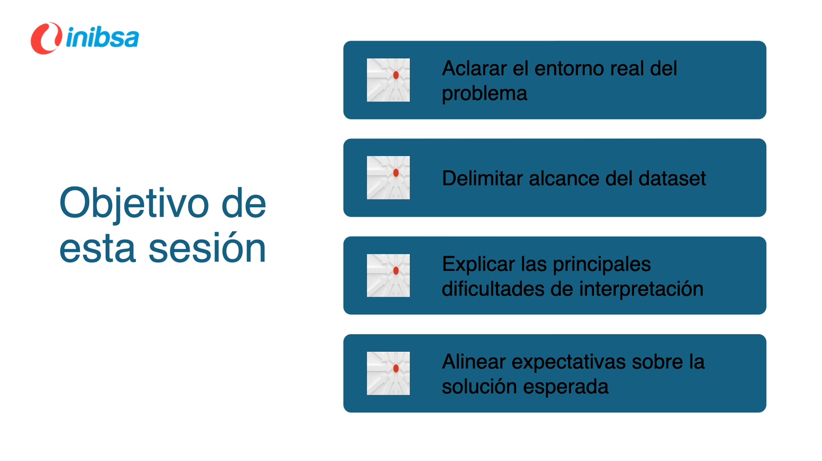

Slide 3


Qué problema queremos resolver
Buscamos una solución capaz de transformar patrones de compra en señales comerciales accionables.
La salida esperada es una alerta útil para actuar
¿qué cliente requiere atención?
¿en relación con qué familia de producto?
¿por qué motivo?
¿con qué prioridad?
Histórico de compra
Detección de señal
Alerta
Acción comercial

Slide 4

Dos dinámicas de compra distintas
 | Commodities | Productos técnicos
Frecuencia de compra | Recurrente | Más variable
Fuente de variabilidad | Consumo regular | Dependiente de los casos clínicos
Riesgo de interpretación | Demanda no capturada | Confundir pausa normal con fuga
No esperamos una lógica única que trate ambos bloques de la misma forma.

Slide 5
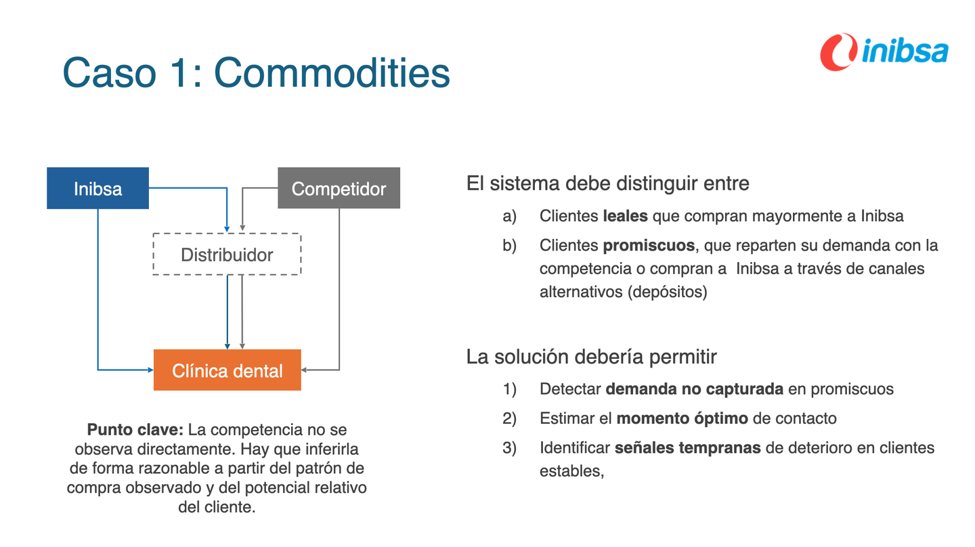

Slide 6
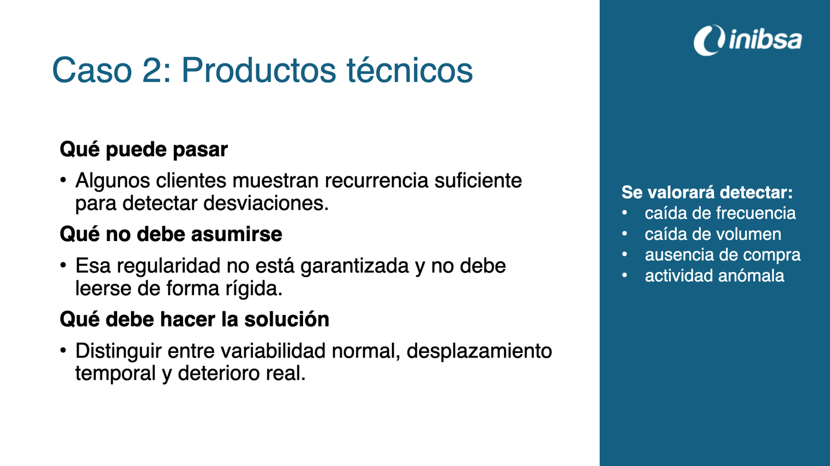

Slide 7
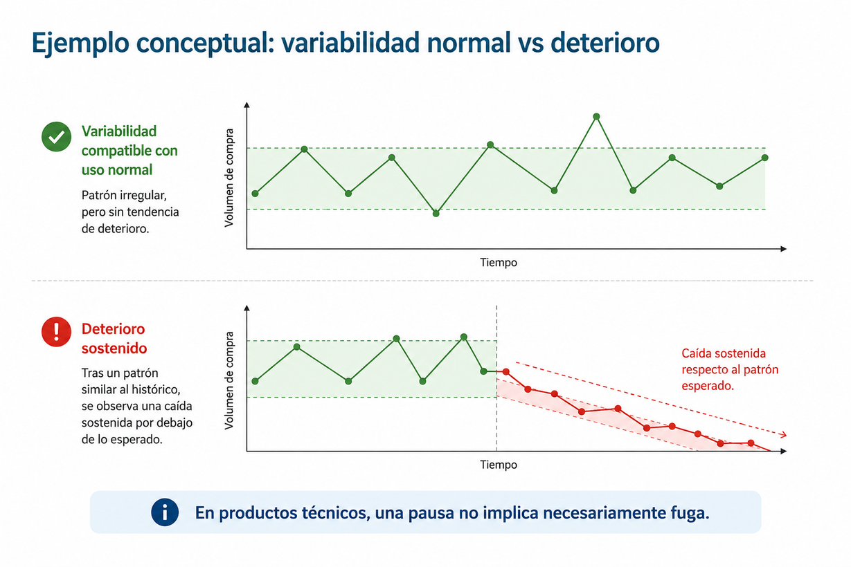
Ejemplo conceptual

Slide 8
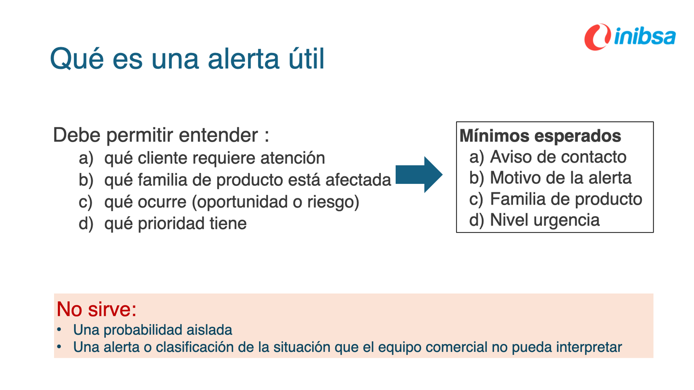

Slide 9
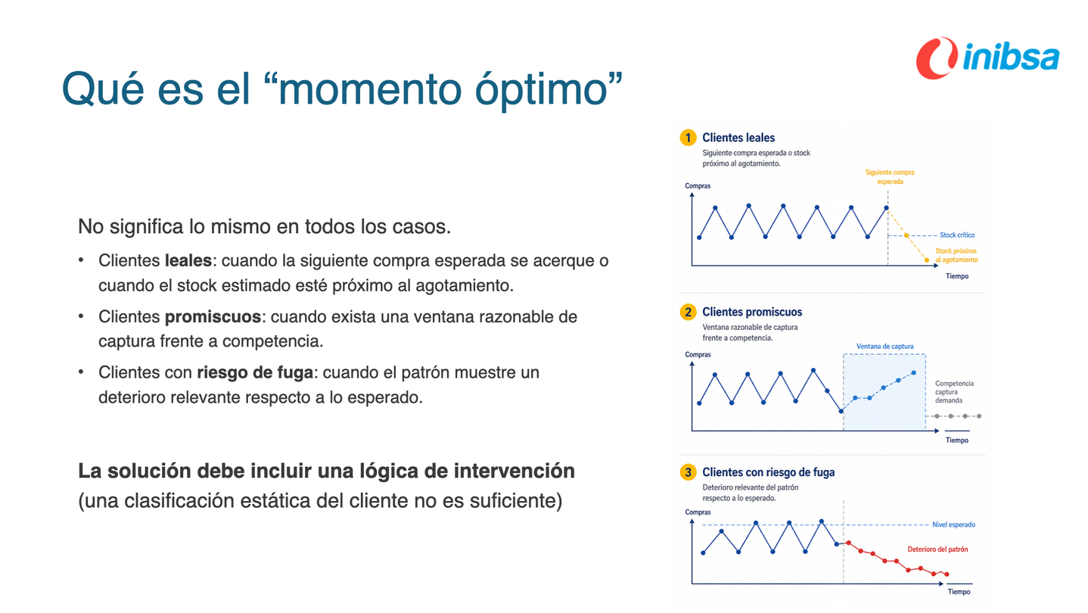

Slide 10
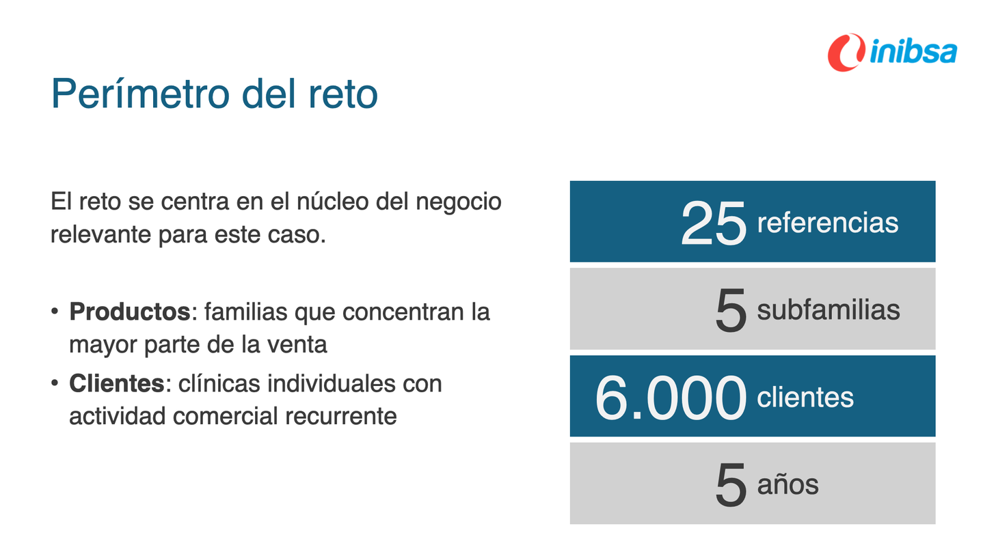

Slide 11
Dato transaccional
Dato explicativo
Ventas
Campañas
Transacciones comerciales a nivel de SKU
Detalles de las campañas promocionales
Datasets
Dato contextual
Productos
Clientes
Potencial
Jerarquía de productos
Datos de clientes con ubicación
Potencial de compra por cliente

Slide 12
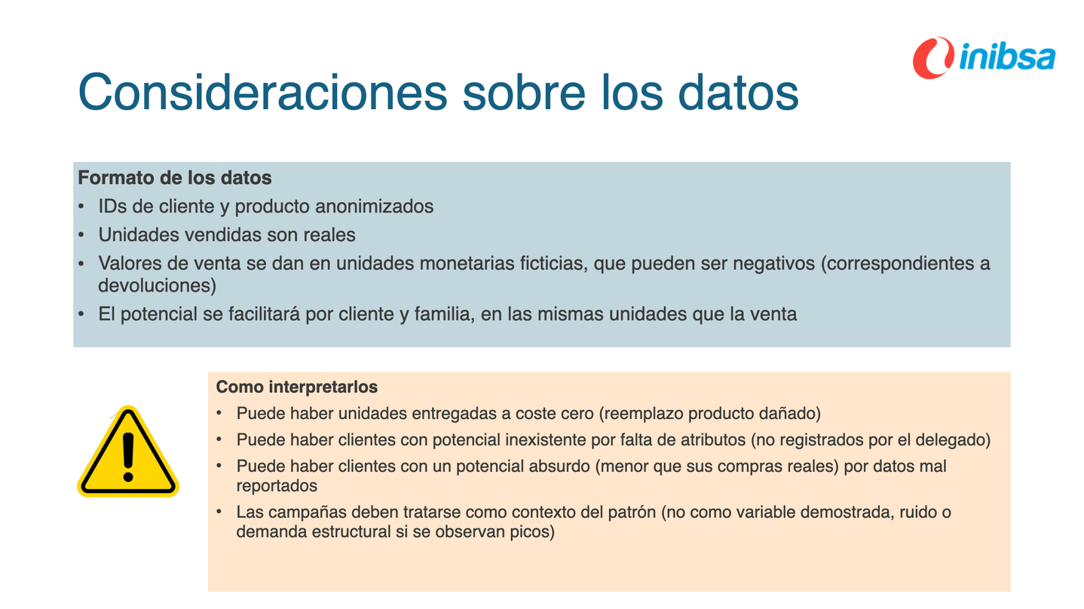

Slide 13

Errores a evitar
Errores de interpretación
No observamos directamente la compra a competencia o vía canales indirectos.
No todos los silencios de compra significan fuga.
Errores de diseño de solución
Una alerta sin explicación o priorización no sirve.
Errores de expectativa
No esperamos una implantación final cerrada, pero sí una solución plausible para uso real

Slide 14
Una buena propuesta
✓
Diferencia bien entre commodities y productos técnicos
Explica con claridad la lógica de las alertas
Genera alertas trazables y priorizables
Es operativa en un entorno comercial real
Plantea una arquitectura mínima razonable
Tiene evolución plausible hacia uso real
La clave no es la sofisticación técnica,
sino la utilidad analítica y comercial

Slide 15
Qué esperamos y que no en esta fase
No esperamos
Integración con CRM u otros sistemas
Implantación definitiva
Una solución basada en una tecnología concreta
Sí esperamos
Lógica sólida
Output accionable
Propuesta coherente con una operativa diaria
Razonamiento sobre limitaciones y riesgos

Slide 16
¿Preguntas?

